Slide 1
Лабораторна робота 2 ДОСЛІДЖЕННЯ ПРОЦЕСУ РОЗРОБКИ ПРОГРАМНОГО ЗАБЕЗПЕЧЕННЯ. СПЕЦИФІКУВАННЯ ВИМОГ
Студенти групи ІП-01
Храмченко Анатолій Черпак Андрій Стельмашенко Максим
Харчук Назарій

Slide 2
Опис предметної області
Варіант 4: Інформаційна система деканату
Actor | Можливості
Студент | Переглядати оцінки, переглядати групу та курс
Викладач | Додавати оцінки, переглядати оцінки, групу та курс
Співробітник деканату | Змінювати групу або курс студента, додавати чи видаляти студентів, переглядати оцінки, групу та курс
User story
Як студент я хочу в будь-який момент мати змогу переглянути свої оцінки, щоб я знав над чим мені потрібно працювати.
Як співробітник деканату я хочу мати змогу додавати та видаляти студентів, змінювати їх групу та курс, для управління освітнім процесом
Як викладач я хочу мати змогу додавати нові оцінки студентам, для того, щоб оперативно доносити до них інформацію.

Slide 3
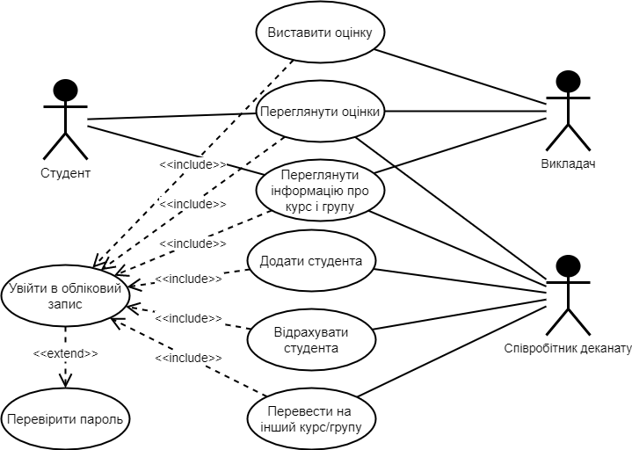
Діаграма прецедентів
Варіант 4: Інформаційна система деканату

Slide 4
Опис прецедентів
Варіант 4: Інформаційна система деканату
ADM_UC_0.1 | Вхід до облікового запису
Description | Вхід студента/викладача/співробітника деканату до системи
Actor | Студент/викладач/співробітник деканату
Pre-Conditions | 1. Дійова особа має власний логін та пароль
Main Flow | 1. Система пропонує ввести логін та пароль 2. Дійова особа вводить логін та пароль 3. Користувач потрапляє в систему
Alternative Flow | 1. Якщо логін чи пароль введені неправильно, то виводиться повідомлення про помилку 2. Система повертається на 1 крок основного сценарію
Post-Conditions | Дійова особа ввійшла в систему

Slide 5
Опис прецедентів
Варіант 4: Інформаційна система деканату
ADM_UC_0.2 | Перевірка логіна та пароля
Description | Перевірка логіна та пароля
Actor | -
Pre-Conditions | 1. В комп’ютері університету містяться усі логіни та відповідні до них паролі до системи
Main Flow | 1. До сервера надходять надіслані користувачем логін та пароль 2. Якщо логін існує перевіряємо пароль 3. Якщо пароль вірний дозволяємо вхід в систему
Alternative Flow | 1. Якщо логін не існує, надіслати повідомлення про помилку введення логіну 2. Якщо пароль невірний, надіслати повідомлення про помилку введення паролю
Post-Conditions | Користувачу дозволено вхід в систему, або надіслано повідомлення про помилку

Slide 6
Опис прецедентів
Варіант 4: Інформаційна система деканату
ADM_UC_0.3 | Перегляд оцінок
Description | Перегляд оцінок
Actor | Студент/ Викладач/ Співробітник деканату
Pre-Conditions | 1. Користувач успішно увійшов до системи
Main Flow | 1. Користувач натискає на кнопку “переглянути оцінки” 2. Якщо користувач є викладачем чи співробітником деканату, він обирає відповідного студента зі списку 3. Система показує користувачу оцінки студента, суму балів, а також відсоток від максимально можливої суми балів на даний момент
Alternative Flow | 1. Якщо користувач не має оцінок, вивести повідомлення про їх відсутність
Post-Conditions | Користувач переглянув оцінки

Slide 7
Опис прецедентів
Варіант 4: Інформаційна система деканату
ADM_UC_0.4 | Перегляд групи та курсу
Description | Перегляд групи та курсу
Actor | Студент/ викладач/ співробітник деканату
Pre-Conditions | 1. Користувач успішно увійшов до системи
Main Flow | 1. Користувач натискає на кнопку “переглянути групу та курс” 2. Якщо користувач є викладачем чи співробітником деканату, він обирає студента зі списку 3. Система показує користувачу групу та курс
Alternative Flow | -
Post-Conditions | Користувач переглянув групу та курс

Slide 8
Опис прецедентів
Варіант 4: Інформаційна система деканату
ADM_UC_0.5 | Виставлення оцінок
Description | Виставлення викладачем оцінок студентові; оновлення статистики
Actor | Викладач
Pre-Conditions | 1. Викладач успішно увійшов до системи
Main Flow | 1. Викладач обирає необхідну групу зі списку запропонованих 2. Викладач обирає студента і заходить на його профіль 3. Викладач вводить оцінки та натискає кнопку “Підтвердити” 4. Оцінка додається до профілю студента, його статистика оновлюється
Alternative Flow | Якщо оцінка не валідна (<0, або сума балів >100), вивести відповідне повідомлення.
Post-Conditions | В профілі студента відображається актуальна інформація про успішність

Slide 9
Опис прецедентів
Варіант 4: Інформаційна система деканату
ADM_UC_0.6 | Додавання студентів
Description | Створення акаунтів студентів у даній системі
Actor | Співробітник деканату
Pre-Conditions | 1. Співробітник деканату успішно увійшов до системи
Main Flow | 1. Співробітник деканату натискає кнопку “Додати користувача” 2. Відкривається форма, у яку співробітник вводить необхідні дані: прізвище та ім’я студента, шифр групи, дата народження і т.д. 3. Співробітник деканату та натискає кнопку “Підтвердити” та вводить свій пароль ще раз. 4. Запит обробляється, протягом 24 годин створюється акаунт, дані для входу передаються власникові.
Alternative Flow | Якщо логін вже зайнятий, вивести відповідне повідомлення.
Post-Conditions | Студент отримує акаунт і може переглядати свої оцінки

Slide 10
Опис прецедентів
Варіант 4: Інформаційна система деканату
ADM_UC_0.7 | Відрахування студентів
Description | Видалення акаунтів студентів у даній системі
Actor | Співробітник деканату
Pre-Conditions | 1. Співробітник деканату успішно увійшов до системи 2. Студента було відраховано
Main Flow | 1. Співробітник деканату обирає необхідного студента зі списку 2. Співробітник деканату натискає кнопку “Видалити акаунт” 3. Співробітник деканату та натискає кнопку “Підтвердити” та вводить свій пароль ще раз. 4. Акаунт видаляється, студентові надсилається лист про відрахування
Alternative Flow | Вивести попередження, якщо студент неповнолітній
Post-Conditions | Студент втрачає доступ до акаунта, через 5 років усі його дані видаляються

Slide 11
Опис прецедентів
Варіант 4: Інформаційна система деканату
ADM_UC_0.8 | Переведення студента на інший курс/групу
Description | Зміна персональних даних студента в полях “Шифр групи” або “Курс”
Actor | Співробітник деканату
Pre-Conditions | 1. Співробітник деканату успішно увійшов до системи
Main Flow | 1. Співробітник деканату обирає необхідного студента зі списку 2. Співробітник деканату натискає кнопку “Змінити персональні дані” та вносить необхіднв зміни 3. Співробітник деканату та натискає кнопку “Підтвердити” та вводить свій пароль ще раз. 4. Протягом 24 годин дані у профілі студента змінюються
Alternative Flow | Якщо дані не валідні (неіснуюча група або номер курсу), вивести відповідне повідомлення
Post-Conditions | Інформація у профілі студента оновлюється

Slide 12
Вимоги
Варіант 4: Інформаційна система деканату
Функціональні вимоги:
Ф1. Інформаційна система деканату повинна перевіряти логін користувача на існування.
Ф2. Інформаційна система деканату повинна виводити повідомлення про те, що пароль користувача не правильний, якщо користувач ввів неправильні дані.
Ф3. Інформаційна система деканату повинна виводити повідомлення про те, що такого профіля не існує, якщо користувач ввів неправильні дані.
Ф4. Інформаційна система деканату повинна давати змогу робити запит для зміни курсу ( групи ) один раз на добу, якщо даного користувача позначено як студент.
Ф5. Інформаційна система деканату повинна виводити повідомлення про те, що протягом найближчих 24 годин зміна курсу ( групи ) неможлива, якщо користувач протягом цієї доби подавав запит на зміну курсу ( групи ) .
Ф6. Інформаційна система деканату повинна давати змогу виставляти та переглядати оцінки, а також відображати загальну суму балів та відсоток від максимально можливої суми балів на даний момент.

Slide 13
Вимоги (продовження)
Варіант 4: Інформаційна система деканату
Функціональні вимоги:
Ф7. Інформаційна система деканату повинна давати змогу виставляти оцінки, редагувати рейтинги інших користувачів, якщо аккаунт даного користувача позначено як викладач.
Ф8. Інформаційна система деканату повинна давати змогу приймати, або відраховувати, користувачів які позначені як студент, якщо аккаунт даного користувача позначено як працівник деканату.
Ф9. Інформаційна система деканату повинна давати змогу змінити курс, або групу, користувачів які позначені як студент, якщо аккаунт даного користувача позначено як працівник деканату.
Нефункціональні вимоги:
НФ1. Інформаційна система деканату повинна перевіряти логін користувача протягом не більше двох секунд.
НФ2. Інформаційна система деканату повинна перевіряти пароль користувача протягом не більше двох секунд.

Slide 14
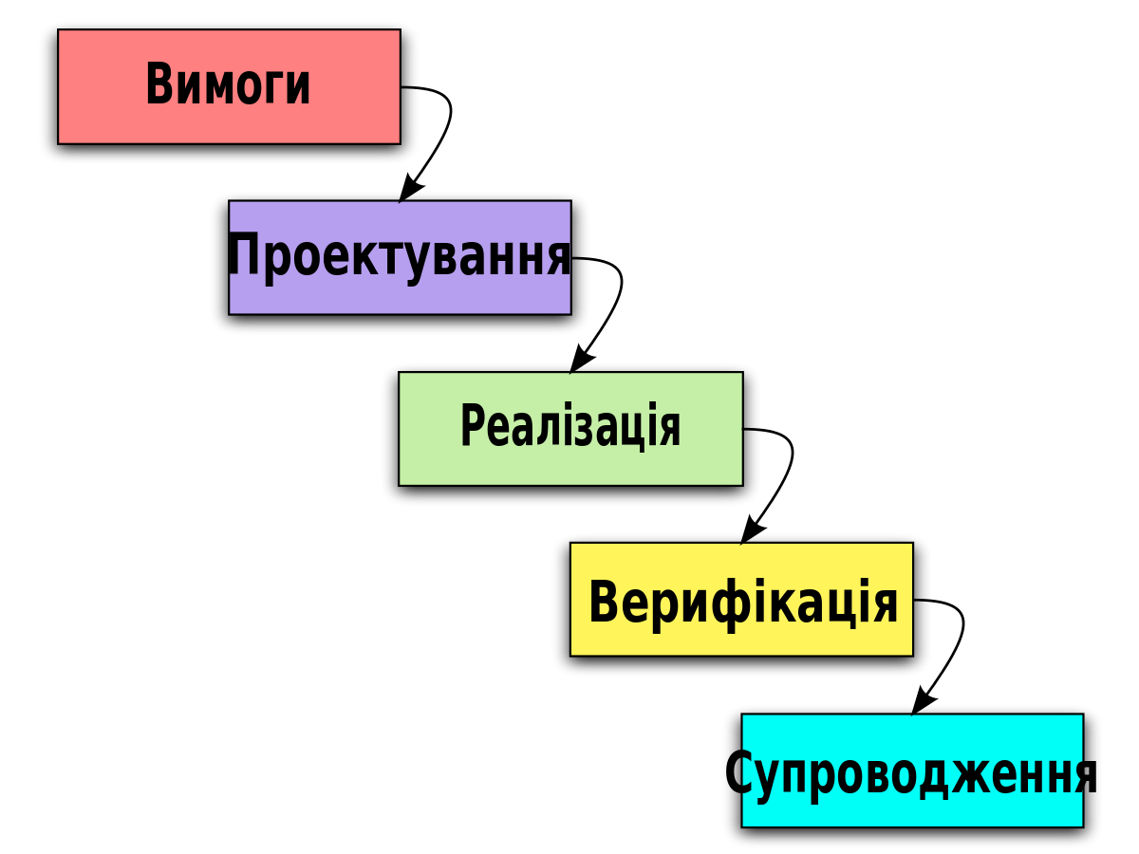
Модель життєвого циклу:
Каскадна модель (Waterfall)
Варіант 4: Інформаційна система деканату
Причини:
Чіткі, незмінні протягом життєвого циклу вимоги
Розробку просто контролювати.
Зрозуміла реалізація і технічні методики
Використання спіральної чи іншої моделі є більш ресурсозатратним

